Slide 1

關於「貨幣」
周賓凰 2015/12/28

Slide 2
從「市場經濟」到「市場社會」
麥可·桑德爾：過去三十年，美國已經從一個市場經濟變成了一個市場社會；一個人對公共事務的經驗多寡、影響力跟他擁有的財富成正比（三個重要例子：得到有水準的教育、使用司法系統的能力、政治影響力）
http://www.youtube.com/watch?v=Ywpy_Akh10U&feature=youtu.be (14m37s)

Slide 3

人類史上最大的騙局 (The Biggest Scam In The History Of Mankind) (29m35s)
97% Owned (2h10m)
五分鐘看懂美國國債危機 (5m19s)
全球的貧富差距真相 (3m50s)
羅素·布蘭德：為什麼我主編一本政治雜誌但我從不去投票 (10m45s)
機器人將會偷走你的工作 但沒關係 Federico Pistono (17m23s)

Slide 4
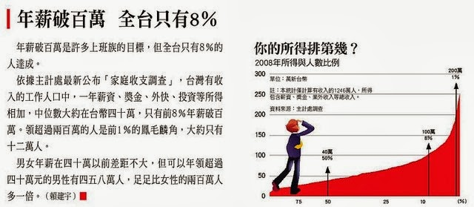

Slide 6
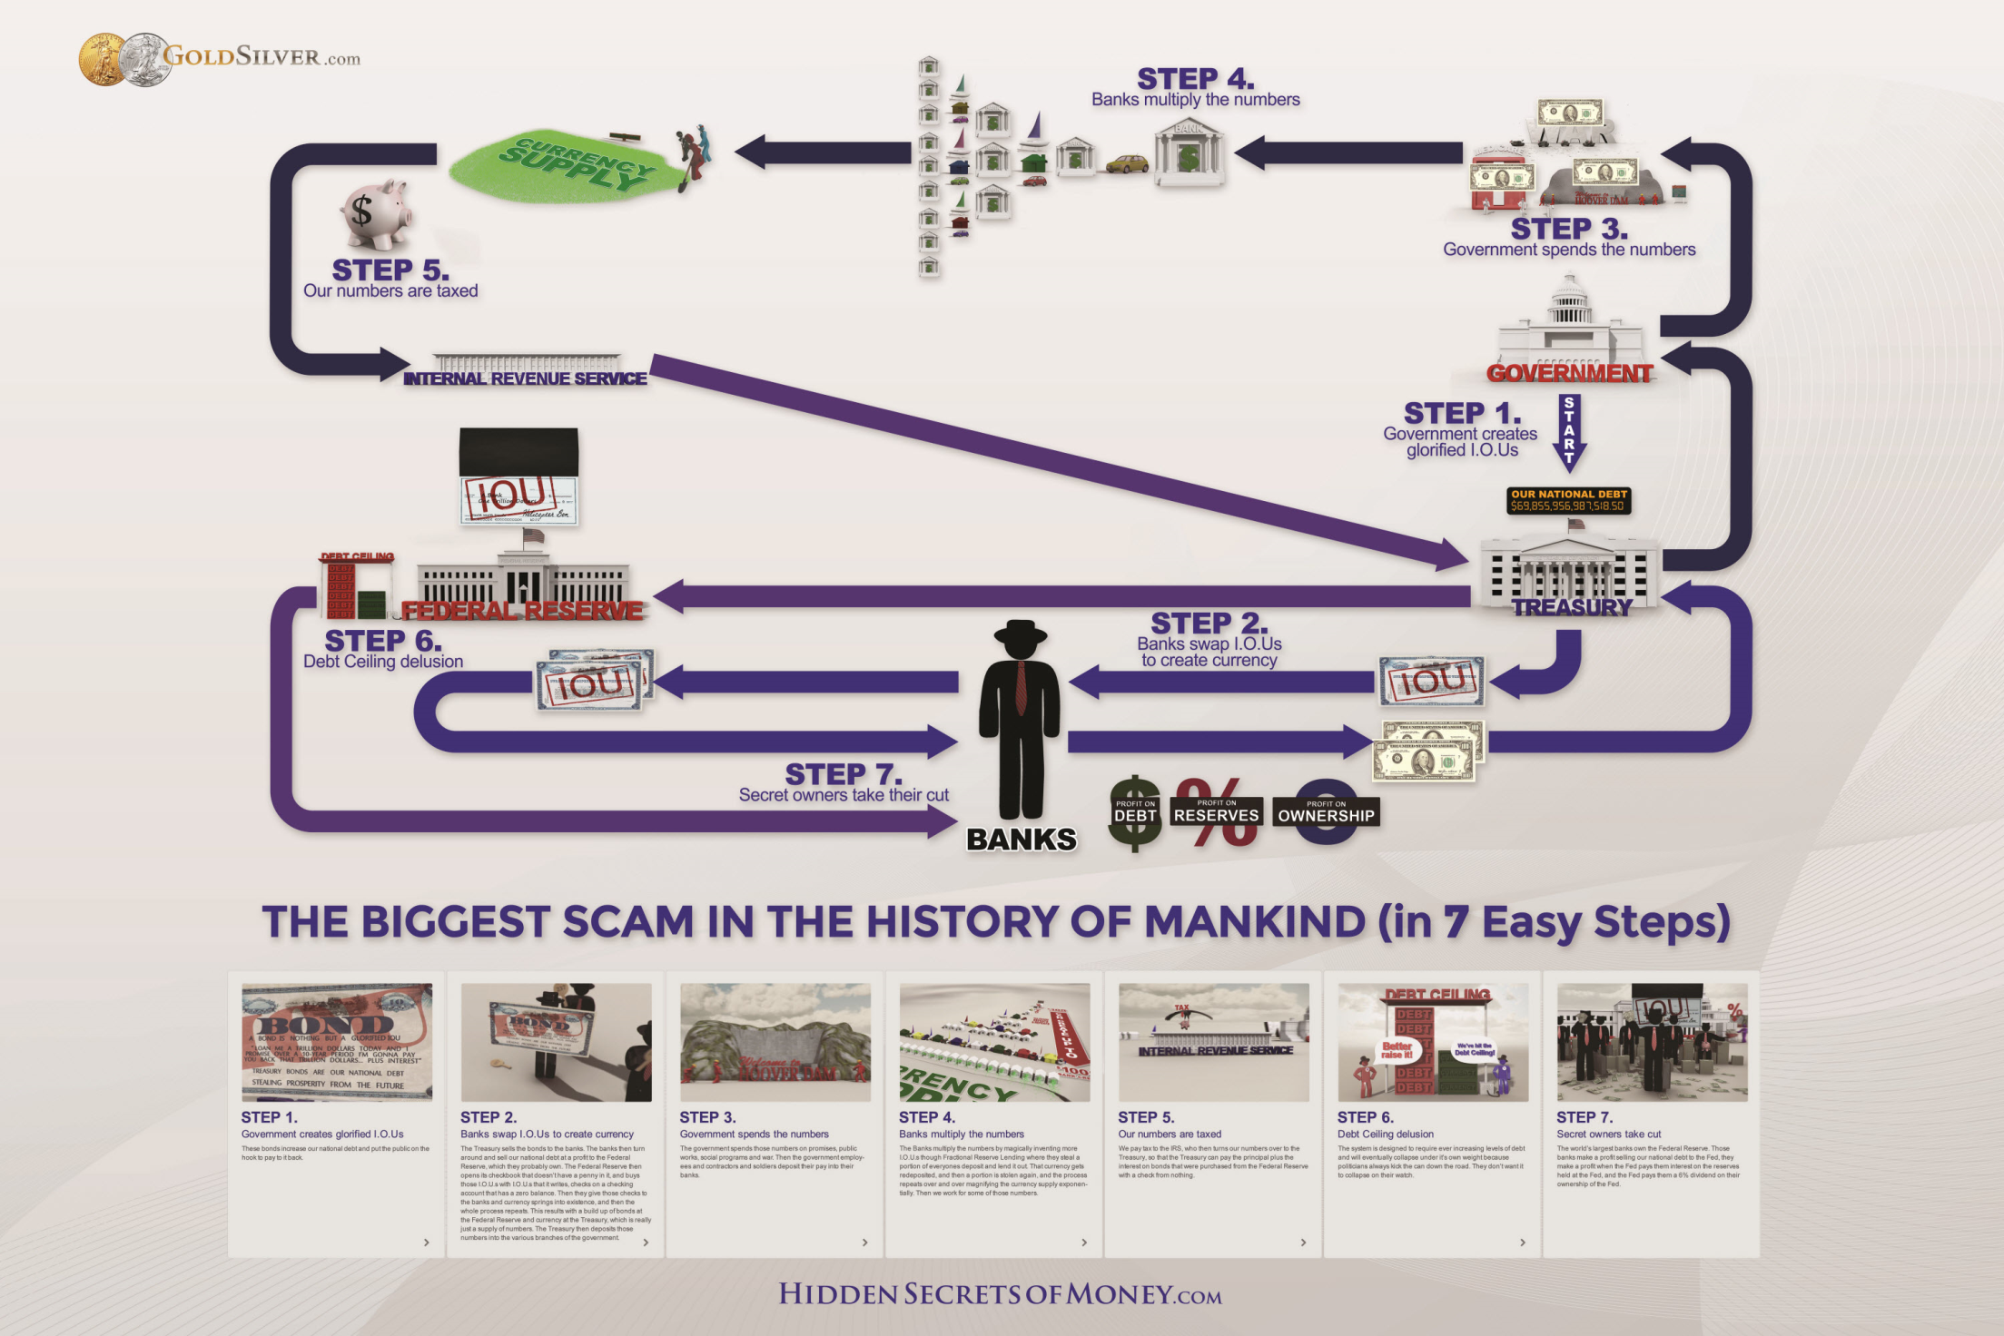

Slide 7
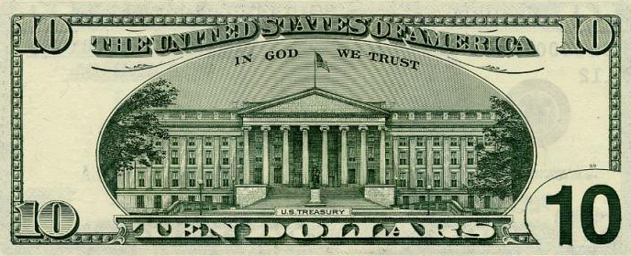
In God We Trust? Which god?

Slide 8
“The Money Myth Exploded”
By Louis Even (1885–1974), a lay Christian leader and publisher who founded the social credit movement in Quebec);
One of the most popular to explain how money is created as a debt by private banks.
http://www.michaeljournal.org/myth.htm
Frank, the carpenter, big and energetic.
Paul, a farmer.
Jim, an animal breeder
Harry, an agriculturist
Tom, a prospector and a mineralogist

Slide 9


Money myth exploded
1. Shipwreck survivors
2. A providential island

Slide 10

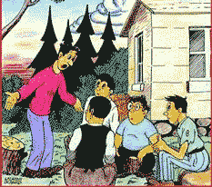
3. True wealth
4. A serious inconvenience

Slide 11
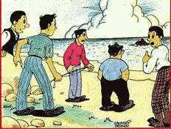
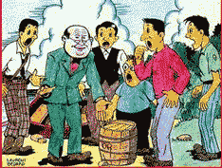
5. Arrival of a refugee
6. Civilization's god

Slide 12
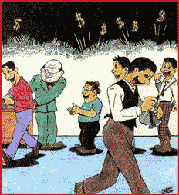
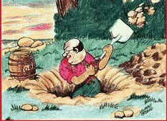
7. The secret burial
8. Who owns the new money?

Slide 13


9. A problem in arithmetic
10. The benevolent banker

Slide 14
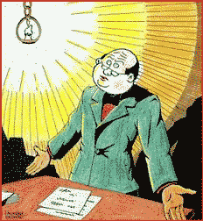
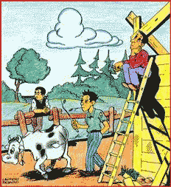
11. Oliver exults
12. The cost of living unbearable

Slide 15
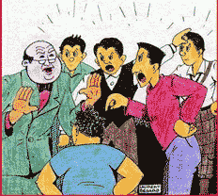
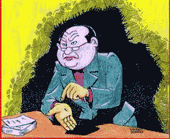
13. Enslaved by Oliver
14. The wolf devours the lambs

Slide 16

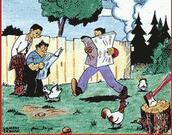
15. Control of the press
16. A priceless bit of floatsam

Slide 17
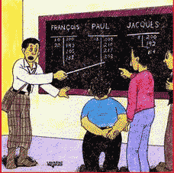
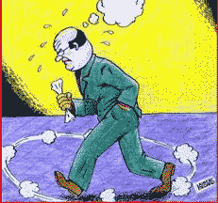
17. Money — elementary accounting
18. The banker's despair

Slide 18
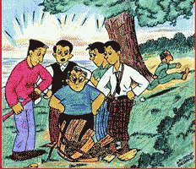
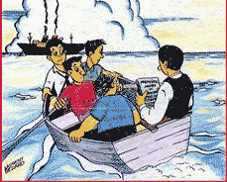
19. The fraud unmasked
20. Farewell to Salvation Island

Slide 19
Social Credit
由社會（或政府）所給的信用，而非負債。不收取利息
發放社會股利(social dividend)，當社會有盈餘時
無通貨膨脹

Slide 20
貨幣與金融的本質

Slide 21
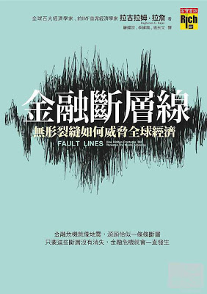
拉詹 (Raghuram G. Rajan)
“金融業是現代經濟的大腦。”
但現行的經濟金融理論思想彷彿是在腦部裝上電擊按鈕，不斷刺激多巴胺的分泌，對報酬上癮

Slide 22
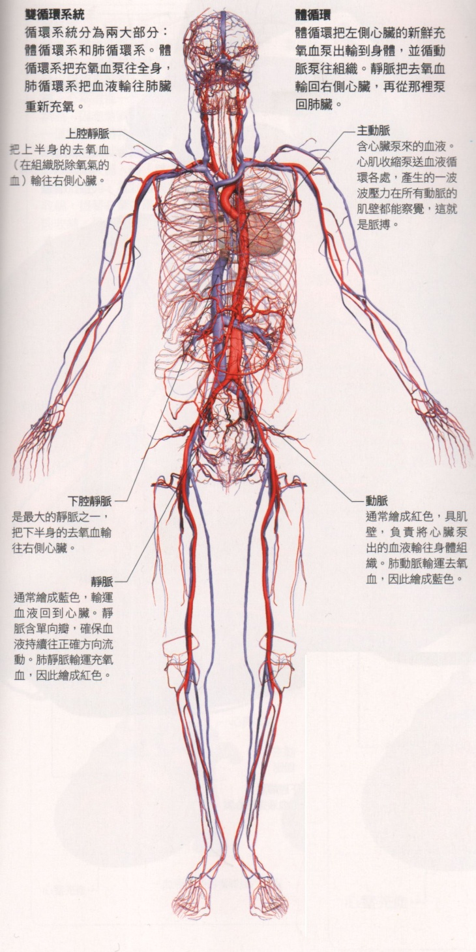
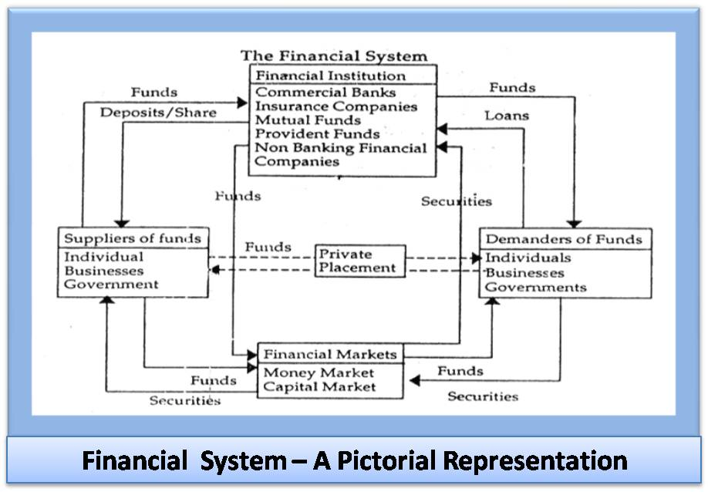
金融體系是經濟的心血管循環系統！

Slide 23
從生理學角度看金融系統
把人看成是分佈全身的細胞，各有不同功能
We are all connected!
血液即貨幣，負責將養分、資源適當地傳輸到各個地方
我們所攝取的食物(也就是如今經濟的生產方式與產品)直接關乎我們的健康；
動脈與靜脈分別是資金的流出與回流；
健康的心臟、血管與健全的金融體系?
金融監管
如果金融機構(包括央行與各種民間機構)位於腦部，那麼金融機構過多的利潤無疑會造成身體的危害，甚且造成腦中風與癱瘓!

Slide 24
金融演習
有防疫演習、防災、軍事演習，為何無金融演習？
什麼是金融防疫體系？

Slide 25
以人為本的金融體系
不再是以報酬為目標
而是扮演資源（養分）之公平傳輸、分配，乃至監控等的最重要角色
金融機構不應是有限公司，也不應是上市公司；需要高度管制，本身也只應有適度規模與利潤
確保每個經濟部門都只有適度的規模、利潤等
支持弱勢企業，如社會企業: 有如末梢微血管的運作
and many more…

Slide 26
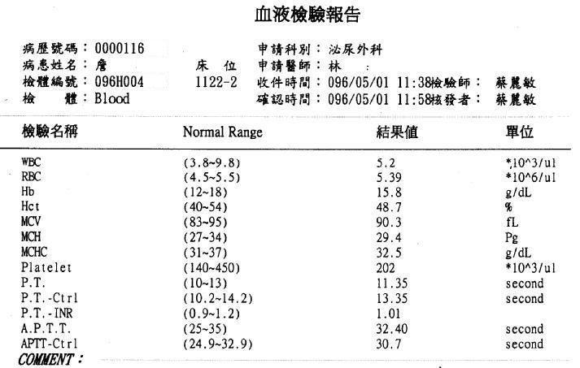

Slide 27
5.1 貨幣的政治
歐文(Robert Owen)與馬克思(Karl Marx)都認同勞動的價值理論，認定資本的累積是藉由使用價值(use value)和交換價值(exchange value)之間的差異而達成。
甘地(Gandhi)有一句名言：「地球的資源足夠滿足所有人的需求，但是無法滿足一些人的貪婪。」

Slide 28
歐文對勞動價值理論的解決方案
第一點，使生產和消費平衡的合作性系統。
第二點，揚棄現有的貨幣體系以勞動價值為基礎的貨幣交換體系來替代。
工人們應該就其勞動所參與的生產來評估商品的價值，並以之做為交易的依據。
交易的媒介是與時間直接相關的「勞動券」(labour note)。

Slide 29
關於現行貨幣體系
法蘭西絲‧哈金森(Frances Hutchinson)探討關於，貿易成長與當代以債務為基礎的貨幣體系(debt-based money system)成長之間的關係。
他認為以債務為基礎的貨幣體系「會為了市場需求而生產，轉移到為利潤而生產，因而為製造商、工人與消費者的關係帶來了革命性的改變」。

Slide 30
法蘭西絲‧哈金森的看法
她把貨幣體系的成長歸因於兩個因素：
過去兩個世紀以來，生產中歸屬於勞工比例的下降。
其他價值觀的扭曲，包括「社會上和生態上有益的工作。
資本主義的經濟體系以很奇異的方式，致力於將所有的價值轉換成貨幣價值。

Slide 31
麥可‧羅柏桑的看法
麥可‧羅柏桑(Michael Rowbotham)的看法也聚焦在債務上，特別是抵押債務，後者被稱為「緊握死亡」(grip of death) 。
在最高度資本累積的經濟體系中，房屋價格的膨脹是使得以債務為基礎的貨幣創造加速的機轉。

Slide 32
解決方法
貨幣體系的民主化。
以法定通貨所創造的貨幣，由政府背書來做為國家或跨越國家貨幣供給的一部分。
貨幣是由專業獨立的中央貨幣主管機關（如歐洲的中央銀行）所創造
藉由政府或國際政府機構的公共目的而支出或流通。

Slide 33
5.2 貨幣與全球性的不公義
從國家的層級來看，現有貨幣體制聚焦在私領域與公領域製造債務、所造成的不安定，以及對經濟的社會層面所造成的壓迫。
從國際的視野來看，綠色經濟學家批判貨幣體系在國與國之間所造成的衝突，以及造成巨大的貧富不均所扮演的角色。

Slide 34
貨幣體制的全球性
國際金融體系是以準備貨幣體系（美元、歐元、日圓及英鎊）為中心，在清算對外貿易餘額時，準備貨幣是國與國之間，與其他不在這個誘人圓圈中的國家間彼此接受的貨幣。
這也顯然讓這些準備貨幣的國家，在貿易條件上擁有巨大的優勢，特別是美國。

Slide 35
美元的優勢
在二次世界大戰結束時簽署的布列敦森林協議中，協議美元應做為國際準備，成為和黃金一樣具有普遍接受性的超級優勢。
在越戰期間，尼克森總統於1971年單方面地終止了這個美元與黃金兌換的協議。
因此，美國就可以自行印鈔票，然後以完全不需成本的方式來交換進口商品。

Slide 36
對美元的批評
綠色經濟學家認為，這種引入消費財的能力是以巨大的環境成本為代價，把消費帶到一個前所未有的水準而一些其他國家也隨之跟進。
導致一些國家的貧窮，因為這些貧窮國家被迫出賣他們的勞力與資源，來支援這些具有全球金融強權國家人民的消費，擴大了富有國家與貧窮國家的差距。

Slide 37
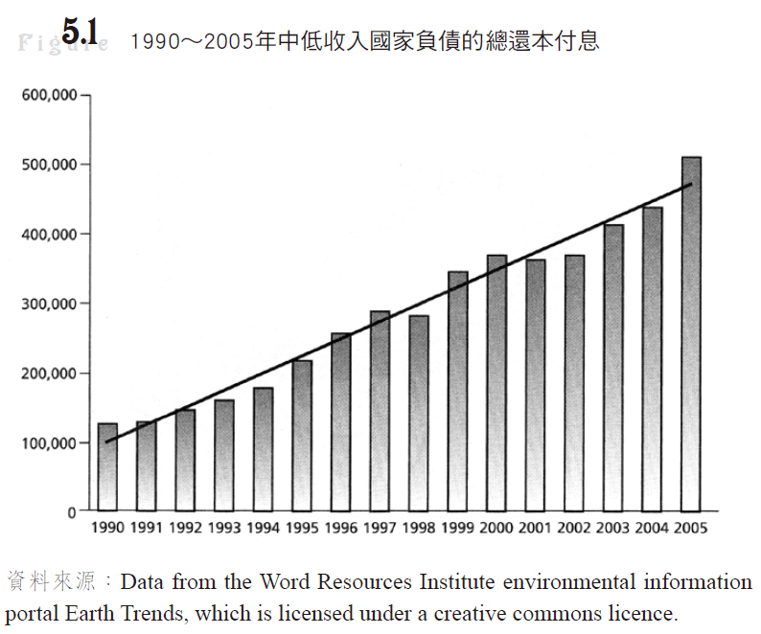

Slide 38
解決貨幣問題的重要性
政治性貨幣體系，導致多數世界人口中的死亡和災難，而控制這個體系的人卻仍生活在奢華中，這是不公義且不道德的。
這個體系是以國家間的競爭為主調，這正是導致國際緊張和戰爭的主要原因。
此與一國經濟體內的情況一樣，透過全球體系創造貨幣來支付債務的需要，迫使貧窮國家過度地開發天然資源來賺取出口收入。

Slide 39
班可(Bancor)政策
這個政策是凱因斯(Keynes)代表英國政府在布列敦森林會議中所提出的。
以清算制為基礎，主張組成一個「國際清算聯盟」(International Clearing Union)，並由聯盟創造一種稱為「班可」的新國際貨幣，再依配額分配給會員國，會員國可以借貸抵銷的方法清算國際收支餘額。

Slide 40
班可(Bancor)政策
這個提議，包含建議國際性通貨應該和土地做連結， 透過「環境擔保的通貨單位」(environment-backed currency unit, EBCU)的方式來創造，而在發行上應與限制二氧化碳排放的體系結合。
很多國家更務實地把外匯準備從美元轉成歐元來從事貿易，特別是在石油的交易上。
但是如果沒有重新協商布列敦森林協議，這些問題仍是無法解決的。

Slide 41
5.3 貨幣創造：金融性與 生態性的不穩定
現行貨幣體系商業銀行被允許借錢給社會大眾，然後藉此為整個銀行體系帶來價值。
因此沒和國家經濟內實質資源的使用或是財貨與勞務的數量相連結。
這種貨幣創造完全是由商業銀行根據他們對個人及企業還款能力的判斷為基礎而產生的。
貨幣愈多，債務就愈多；由於貨幣供給增加，一個國家的債務也會隨之增加。

Slide 42
綠色經濟學家的看法
以創造同等債務的方式來創造貨幣的體系，會帶來需要增加經濟活動的壓力，債務持有人必須工作更多的時數，以產生更多的現金來償還。
定態經濟(steady-state economy)則要求流通中的貨幣數量必須與經濟活動的數量維持一定的關係。
但是對傳統經濟學家而言，做為鼓勵經濟成長機制的貨幣創造，正是他們所喜愛的。

Slide 43
綠色經濟學家的看法
而且貨幣的成長腳步大大地超越實質經濟成長的速度了。
對多數的綠色經濟學家而言，貨幣應經由民選政府的支出而進入流通，而不是經由銀行這種私人企業的借貸而存在。
應允許政府為公共服務直接支付貨幣，而不是藉由對所得或企業課稅這種非直接的方式來尋找財源。

Slide 44
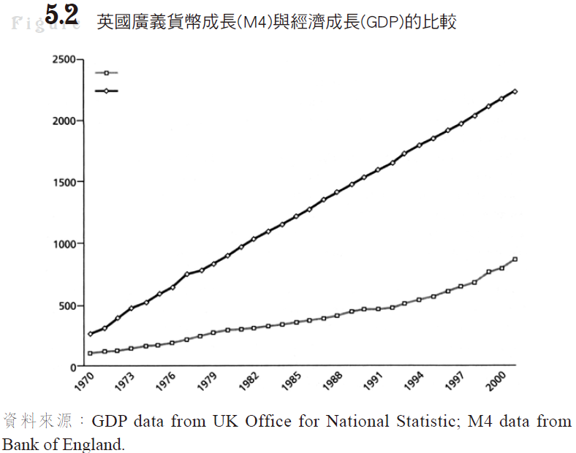

Slide 45
5.4 貨幣是怎麼迫害人類的？
貨幣傾向於被吸引到經濟體中沒有社會價值的地方，因而使得生活中某些重要的面向被邊緣化，缺乏足夠資金的挹注。
哈默(Harmer)稱這些貨幣會累積的經濟區塊為「上層迴路」(upper circuits)。
包括專業人士的消費迴水潟湖(consumption backwaters)，如遊艇或藝術品的市場，以及各式各樣的投機投資市場。

Slide 46
核心經濟 (core economy)
艾喀‧康恩(Edgar Cahn)提倡回歸到希臘字oikonomia，意指「家計單位」，用來強調他所稱為「核心經濟」的重要性。
核心經濟仰賴自給自足而非專業分工，根據需要而非市場力量來做為分配的基礎，並以心理的方式而非以貨幣做為獎賞回報。
市場經濟低估了環境成本和社會利益，致使核心經濟面臨由市場經濟所產生的「外部性」的衝擊。

Slide 47
康恩的解決方法
「共同生產」(co-production)經濟機構的合作方式。
另一個方法是時間銀行(time bank)。
時間銀行會自動地使每個人的工作價值相等，並且讓勞力和技能的交換得以不被強力的貨幣體系所扭曲。
雖然時間銀行已有所發展，但在某種程度上，仍停留在由康恩所定義的「核心經濟」，也就是資本主義下的邊緣經濟(marginal economy)。

Slide 48
LETS (Local Exchange Trading System)
LETS 是另一種以時間為基礎的在地交易系統，在1980及1990年代的英國尤其普遍。
缺點是，某些服務在相對上來說太容易取得了，例如芳香療法與遛狗服務，像是法律顧問這樣的服務，LETS反而很難行得通。
國稅局(Inland Revenue)的關注加速了這些系統的瓦解。
LETS的主要成就是教導人們認識了貨幣與工作的本質。

Slide 49
5.5 在地化世界的在地貨幣
利用部分準備銀行(fractional reserve banking)的方式來創造貨幣，亦即貨幣的數量高於它所支撐的實質資產數量，這種作法的正當理由是，它可以刺激經濟活動。
近年來在地貨幣的興起，都是發生在20世紀的兩次世界大戰期間，發生於工業世界經濟衰退的那幾年。
歐洲激發起在地貨幣議題的是德國的經濟學家修斐歐‧葛賽爾(Silvio Gesell)。

Slide 50
在地貨幣
葛賽爾(Silvio Gesell)引介了滯留費(demurrage)的概念，至今仍頗受社區貨幣(community currencies)提倡者的歡迎，這是一種反利息(anti-interest)的形式，意思是貨幣的價值會隨著時間經過而減少，而非累積，因此必須花掉或再確認，才能保有其價值，目的是希望增加在地貨幣流通的速度。

Slide 51
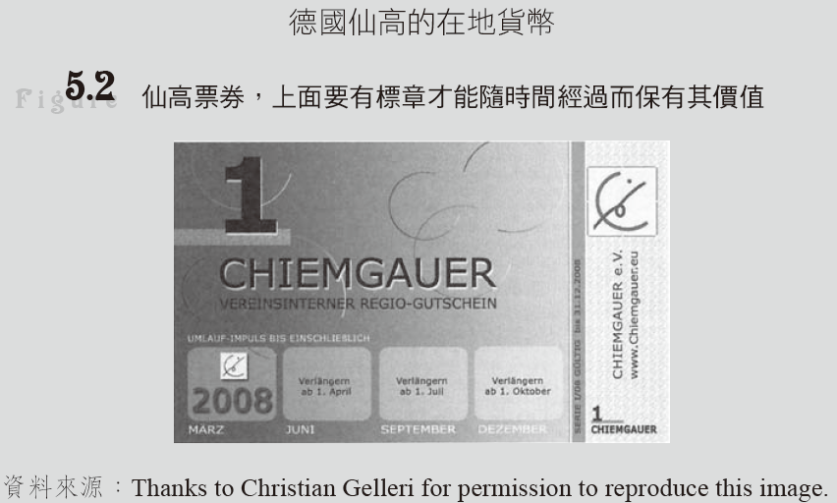
仙高票券 (Chiemgauer)

Slide 52
其他的在地貨幣
在1930年代的大蕭條期間，美國許多州也有類似在地貨幣創造系統的出現，就是一般所知的「臨時發行票券」(scrip issue)。（譯註：類似台灣在2009年所發行的消費券。）
這些都是以其各自政治信用做為擔保。

Slide 53
在地貨幣與綠色經濟
當綠色經濟學創造在地貨幣的目的是為了促進更多的經濟活動時，似乎與綠色經濟學的公理之一，終止經濟成長有矛盾之處。
但是綠色經濟唯一批評的成長是，當它以獲利與資本累積為其目的。
如果在地貨幣能促進有利的經濟活動，尤其是這麼做所取代的是由非永續性的全球經濟所製造與運輸而來的產品，這樣仍是綠色經濟學家認為有用的好工具。

Slide 54
諾斯(Peter North)敘述的綠色通貨
例如匈牙利的科爾（Kor；意指圓圈(circles)），其可讓生態與社會活動人士在由國家社會主義轉型到資本主義的期間，得以擴展該國的互助（稱為卡拉卡(kalaka)）傳統。
紐西蘭的綠元(green dollars)。
英國的LETS系統。

Slide 55
全球以物易物網絡1995~2001 (global barter network)
一開始是由在阿根廷的布宜諾斯艾利斯(Buenos Aires)的一小群環境主義者所成立的，正如許多社區在因應高油價與氣候變遷的情況一樣，意圖是要去刺激在地生產與貿易。
不過隨著阿根廷金融瓦解的發生與國內貨幣的消失不見，社區通貨，現在是以稱為「樹」（trees；正式名稱為 arboles）的小額票券發行，成為城市裡的主要交易媒介。

Slide 56
全球以物易物網絡
也得到那些渴望找到因應經濟危機對策的各地從政人士的支持。
但是沒有任何的控管與法令，之後偽鈔充斥，使得人們失去信心，最終導致該貨幣的瓦解。
可是這是一個絕佳的例子，說明人們在沒有任何準備金支撐的情況下，如何發行貨幣做為己用，此種促進交易的方式，事實上甚至足以支撐整個經濟體系。

Slide 57
5.6 結論
綠色經濟學家除了對通貨準備體系所造成的地理政治(geopolitical)的不穩定與全球貧窮外，也對國家貨幣創造的扭曲、無效率的本質抱持著批判的立場。
雖然對現狀的批評是一致的，但改革的提議則是不同的。

Slide 58
改革的不同看法
梅勒、哈金森、羅勃生與多斯懷特都同意貨幣創造體系本身就應該是政策努力的目標。雖然他們都支持互助貨幣(complementary currency)可做為過渡期之用，但終究應被民主化且穩定的貨幣創造體系所取代。
雷特(Bernard Lietaer)把貨幣競技場(arena)描繪為銀行貨幣與社區貨幣的自然平衡，看到了互助貨幣「將資源轉換為資本的能力」， 所以認為有其角色存在的必要。

Slide 59
改革的不同看法
梅勒認為儘管確認了問題所在，但全球經濟仍被視為是需要改革(reform)，而不是重建(reconstruction)。
愈來愈多國家有綠色人士從政，這種政策差異將愈來愈急迫。

